Slide 1

Экологические проблемы в агрохимии при хранении и применении удобрений

Slide 2
План лекции:
Особенности применения систем удобрения на орошаемых и эрозионных землях.
Основные причины загрязнения окружающей среды удобрениями.
Пути снижения потерь элементов питания при транспортировке, хранении и внесении минеральных и органических удобрений.

Slide 3
Исследования динамики плодородия почв Ставропольского края за последние 20 лет свидетельствуют о том, что в среднем по краю площади с низким содержанием гумуса ежегодно увеличиваются на 1%, фосфора – на 5%, калия – на 3%. Баланс питательных элементов в земледелии отрицательный. Отчуждение из почвы в последние годы превышало внесение: по фосфору 15-20 кг/га, по калию – 30-40 кг/га, дефицит гумуса составлял от 400 до 700 кг/га.
Ежегодно от действия водной и ветровой эрозии в крае с одного гектара пашни теряется от 7 до 18 т верхнего самого плодородного слоя почвы.

Slide 4
Агрохимические показатели плодородия почв Ставропольского края
Почва | Период исследования
 | I | II | III | IV | V | VI | VII
Светло-каштановые | 1,64 | 1,62 | 1,65 | 1,50 | 1,55 | 1,50 | 1,51
Каштановые | 2,27 | 2,19 | 2,04 | 2,10 | 1,98 | 1,92 | 1,87
Темно-каштановые | 2,53 | 2,50 | 2,32 | 2,34 | 2,38 | 2,28 | 2,19
Черноземы южные | 3,90 | 3,78 | 3,80 | 3,70 | 3,70 | 3,65 | 3,53
Черноземы обыкновенные | 4,29 | 4,17 | 3,98 | 3,70 | 3,61 | 3,40 | 3,29
Черноземы типичные и выщелоченные | 6,33 | 6,27 | 6,00 | 6,00 | 5,50 | 5,46 | 5,29

Slide 5
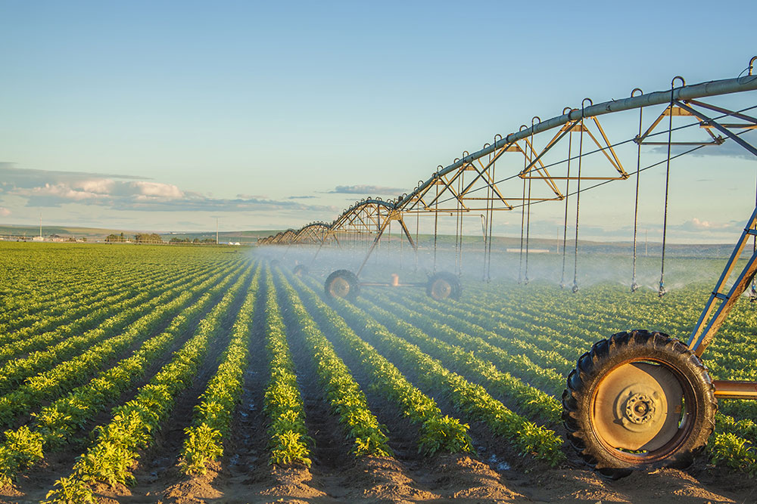
Особенности применения систем удобрения на орошаемых и эрозионных землях
Особенности применения удобрений на орошаемых землях.
Наибольший эффект дает совместное применение органических и минеральных удобрений, которое уменьшает концентрацию солей в почвенном растворе и тем самым снижает их вредное действие на развивающиеся растения. Для получения достаточно высоких урожаев овощных растений можно ограничиться двумя приемами внесения удобрений: заделкой основной дозы под зяблевую вспашку и внесением небольшой дозы при севе как можно ближе к семенам или рассаде. Цель основного применения удобрений — разместить их глубже в зоне устойчивого увлажнения для обеспечения питанием растений в более поздний вегетационный период, когда потребность в питательных веществах бывает наибольшей.

Slide 6
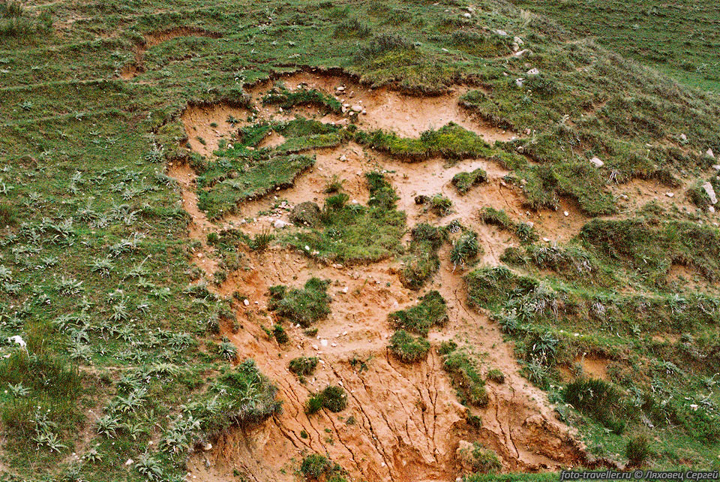
Особенности применения удобрений на эродированных землях
Важно противоэрозионное значение удобрений. Они способствуют ускоренному и более дружному появлению всходов высеваемых культур, защищающих почву от выдувания и водной эрозии.
Удобрения улучшают развитие надземной вегетативной массы растений. Густота посевов на удобренных эродированных полях бывает, как правило, выше, чем на неудобренных. Под влиянием удобрений лучше развивается корневая система растений, связывающая почву. Хорошо развитая надземная масса и корни являются надежным средством защиты почвы от выдувания и смыва. Корневые и пожнивные остатки после уборки урожая пополняют запасы органического вещества в почве и тем самым восстанавливают ее потенциальное плодородие.
Известно также положительное влияние удобрений на водно-физические свойства почвы. Навоз, например, повышает связность, ветро- и водоустойчивость, общую влагоемкость и водоудерживающую способность почвы.
Большое значение применения минеральных и органических удобрений на эродированных почвах связано не только с необходимостью восстановления их плодородия, повышения урожаев и качества продукции, но еще и с тем, что по мере интенсификации земледелия, введения в севооборот более продуктивных культур и сортов в несколько раз возрастает вынос питательных веществ из почвы.

Slide 7
Основные причины загрязнения окружающей среды удобрениями.
Основные причины загрязнения природной среды удобрениями, пути их потерь и непроизводительного использования следующие:
несовершенство технологии транспортировки, хранения, тукосмешения и внесения удобрений;
нарушение агрономической технологии их применения в севообороте и под отдельные культуры;
водная и ветровая (дефляция) эрозия почвы;
несовершенство качества свойств минеральных удобрений;
интенсивное использование различных промышленных, городских и бытовых отходов на удобрения без систематического и тщательного контроля их химического состава.
В практике земледелия бесполезно теряется до 30 — 50% всех вносимых минеральных удобрений.

Slide 8
Негативное воздействие агрохимических средств на природную среду
Неблагоприятное воздействие удобрений, различных отходов, применяемых в качестве удобрений и химических мелиорантов, можно свести в основном к следующему.
Неправильное применение удобрений может ухудшить круговорот и баланс
питательных веществ, агрохимические свойства и плодородие почвы.
Нарушение агрономической технологии применения удобрений, несовершенство
качества и свойств минеральных удобрений могут снизить урожай и его качество.
Попадание питательных элементов удобрений и почвы в поверхностные и грунтовые
воды приводит к усиленному росту водорослей, образованию планктонов, т.е. к эвтрофированию природных вод с вытекающими отсюда негативными последствиями.
Попадание удобрений и их соединений в атмосферу отрицательно сказывается на деятельности аграрных и других предприятий, здоровье животных и человека. Высказываются также опасения о возможном разрушении озонового экрана стратосферы вследствие проникновения в нее закиси азота (N2O), образующейся при денитрификации азотных соединений почвы и удобрений.
Нарушение оптимизации питания растений макро- и микроэлементами приводит к
различным заболеваниям растений, а часто и способствует развитию фитопатогенных
грибных болезней, ухудшает фитосанитарное состояние почв и посевов.

Slide 9
Влияние удобрений на свойства почвы
Почва – важное звено биосферы, и она прежде всего подвергается сложному комплексному воздействию удобрений и других агрохимических средств, которые могут оказывать на нее следующее влияние:
- подкислять или подщелачивать среду;
- улучшать или ухудшать свойства почвы, ее биологическую и ферментативную активность;
- способствовать вытеснению ионов в почвенный раствор вследствие физикохимического их поглощения;
- способствовать или препятствовать химическому поглощению биогенных и токсичных элементов;
- усиливать минерализацию гумуса или способствовать его синтезу;
- ослаблять или активизировать биологическую фиксацию N2 из атмосферы;
- усиливать или ослаблять действие других питательных элементов почвы или
удобрений;
- мобилизовывать или иммобилизовывать макро- и микроэлементы почвы;
- вызывать антагонизм или синергизм питательных элементов и, следовательно, существенно влиять на их поглощение и метаболизм в растениях.

Slide 10
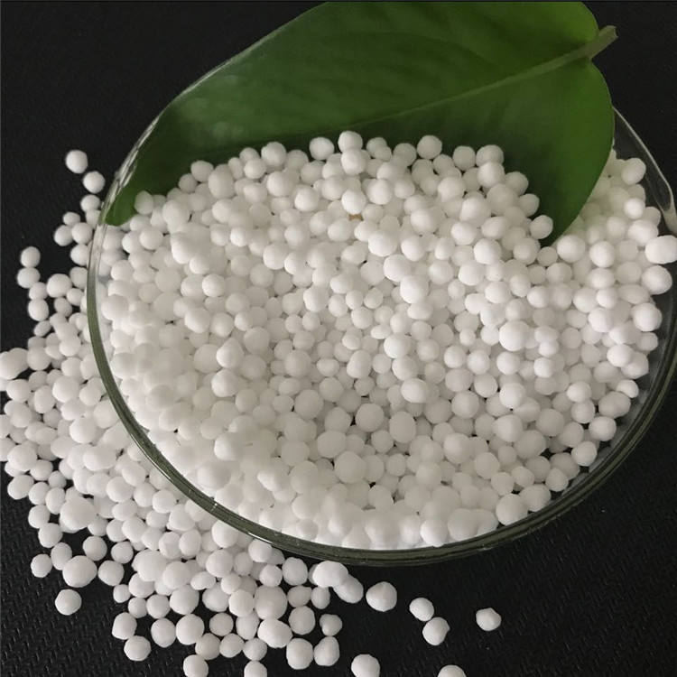
Азотные удобрения
Из 23 млн. т азота удобрений, вносимых в пахотные земли в нашей стране, только 12 млн. т выносится с урожаем:
уходит в атмосферу за счет процессов денитрификации (7—8 млн.т),
смывается и поступает в поверхностные и подземные природные воды (до 2 млн. т).
Выделение оксидов азота в атмосферу влечет за собой не только экономические потери, но и грозит нарушением озонового экрана планеты. В наши дни возникла угроза локального и регионального повышения содержания соединений азота до уровня, токсичного для человека.
Данные по балансу азота, полученные с помощью изотопа N, свидетельствуют о том, что в полевых условиях:
усваивается растениями лишь около 40%, в отдельных случаях — 60 —70% действующего вещества азотных удобрений;
иммобилизуется в почве 18 — 33% азота,
улетучивается в виде различных газообразных соединений 10 — 30%.
Потери азота зависят:
от дозы вносимых удобрений и соотношения содержания N с другими питательными элементами,
сроков и способов внесения,
формы азотных удобрений и особенностей технологии их применения,
от почвенно-климатических условий местности.

Slide 11
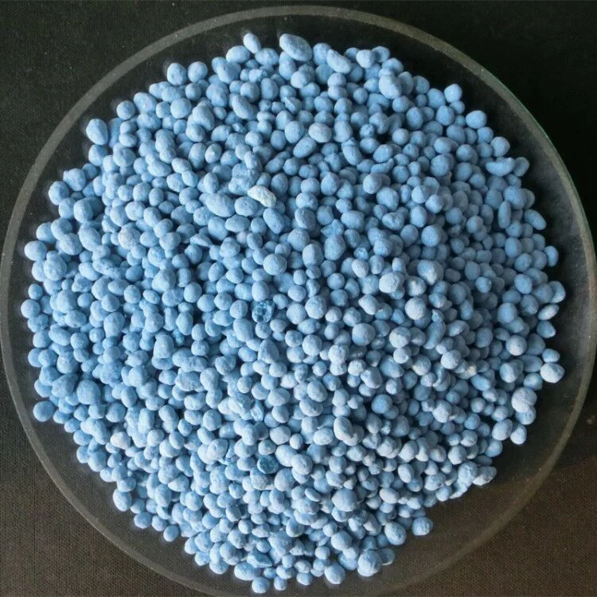
Фосфорные удобрения
Сельское хозяйство является основным источником поступления в биосферу соединений фосфора.
Структура и ассортимент фосфатов постоянно изменяются в зависимости от требований сельского хозяйства. В общем объеме выпуска фосфорных удобрений постоянно возрастает доля концентрированных и комплексных форм.
От других биогенных элементов фосфор отличается практическим отсутствием газообразных соединений и тем, что большинство фосфатов плохо растворимы. Тем не менее большое количество соединений фосфора ежегодно поступает в природные воды:
вследствие смыва фосфорных удобрений с полей под воздействием орошения и эрозионных процессов;
за счет возрастания производства различных фосфорсодержащих препаратов (ядохимикатов, детергентов и т. п.), используемых в сельском хозяйстве, быту, промышленности;
вследствие вовлечения в биогеохимический круговорот фосфора, входящего в состав горных пород — фосфоритов и апатитов.
Постоянная миграция вызывает эвтрофикацию водоемов суши. Подсчитано, что только за счет поверхностного смыва с каждого гектара пашни ежегодно уносится до 10 кг фосфора.
Наряду с удобрениями источником фосфорного загрязнения почв и вод являются фосфорсодержащие пестициды.
С фосфорными удобрениями в почву поступает также фтор.

Slide 12
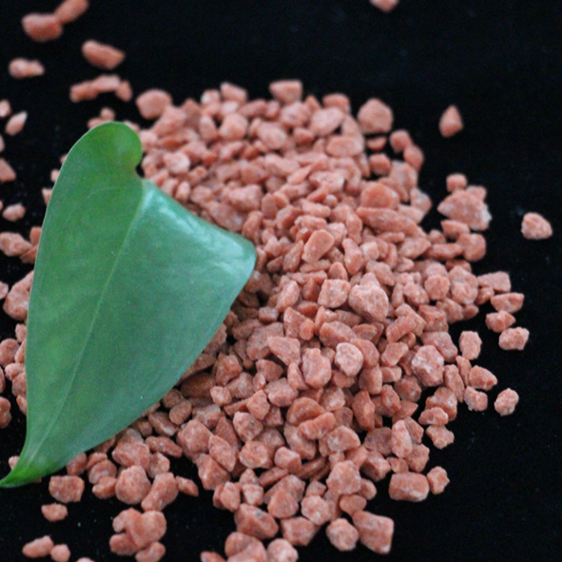
Калийные удобрения
Поставки калийных удобрений достигают 12 млн. т в год.
Калий играет важную и многообразную роль в жизнедеятельности растений, однако большинство калийных удобрений содержит балластные вещества, не только загрязняющие почву, но и в определенных количествах вредные для растений.
Так, сильвинит (nКСI+nNaCl), каинит (КСI*MgS04*ЗН20), карналлит (KCI*MgCI*6Н20) содержат хлор и натрий в больших количествах, токсичных для растений, причем доля натрия и хлора составляет 75—80 и 50% соответственно.

Slide 13
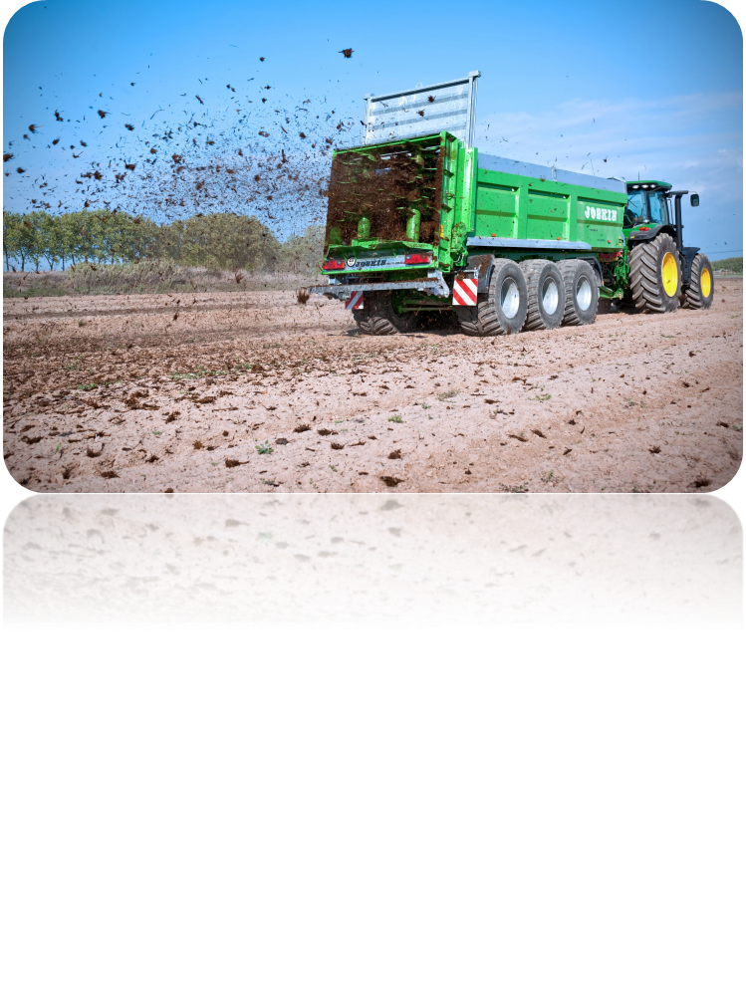
Загрязнение почвы при использовании органических удобрений
При неграмотном использовании в качестве удобрений отходов животноводства и птицеводства происходит загрязнение почвы и сельскохозяйственных растений патогенными микроорганизмами и семенами сорных трав, перенасыщение
питательными веществами пахотного слоя удобряемых угодий.
С поверхностными стоками биогенные элементы и патогены поступают в водоемы, стимулируя развитие сине-зеленых водорослей, снижая содержание кислорода в воде, вызывая заморы рыбы.
Избыточное внесение экскрементов животных в почву ведет к увеличению содержания в ней подвижного цинка и железа, иногда меди и магния, к повышению содержания нитратов.
Применение больших количеств навоза на пастбищах также приводит к появлению избыточного NO-3 в почвах и кормовых культурах, вызывая нарушения обмена веществ у животных. Аналогичное действие вызывает силос с повышенным содержанием нитратов. Продукция животноводства также может содержать нитраты выше допустимых норм, если животных кормили подобными кормами.

Slide 14
Причины загрязнения биосферы при использовании органических удобрений
Загрязнение биосферы при использовании отходов животноводства в земледелии происходит изза недостатков технологии их переработки и внесения в почву. К таким недостаткам можно отнести :
недостаток оборудования для использования в орошении животноводческих стоков и жидкой фракции бесподстилочного навоза, отсутствие трубопроводного транспорта, полевых навозохранилищ;
недостаточное использование подстилочных материалов (соломы и торфа), несовершенство систем навозоудаления, что в 1,5— 2,0 раза снижает выход органических удобрений и вызывает ежегодные потери десятков миллионов тонн жидких органических компонентов навоза;
недостаточная оснащенность большинства хозяйств техникой для компостирования, навозохранилищами и площадками для компостирования, что снижает количество и качество компостов на базе навоза;
широкое использование свежего, неперепревшего навоза, повышающего засоренность посевов и опасность загрязнения почв патогенами и гельминтами;
отсутствие совершенной техники для внесения органических удобрений, недостаточное использование навозоразбрасывателей и, как следствие, неравномерное внесение навоза и компостов;
при проектировании животноводческих комплексов нарушение соотношения численности животных и удобряемой площади (2—3 условных головы крупного рогатого скота на 1 га), что ведет к избыточному внесению навоза в пахотные почвы и, как следствие, загрязнению окружающей среды.

Slide 15
МЕРЫ ПО ПРЕДОТВРАЩЕНИЮ ПОТЕРЬ
Обобщение отечественного и зарубежного опыта использования органических удобрений позволяет заключить, что для преодотвращения потерь биогенных элементов, особенно азота, необходимо руководствоваться следующими общими положениями:
на 1 га севооборотной (полевой) должно вноситься ежегодно не более 200 кг азота;
в хозяйствах, имеющих животноводческие комплексы, в севооборотах необходимо вводить промежуточные культуры на корм скоту или в качестве зеленого удобрения (уплотненный посев сельскохозяйственных культур в севообороте практически предотвращает потери нитратов за счет вымывания, вследствие интенсивного их использования растениями);
осенью бесподстилочный навоз можно комбинировать с запахиваемой соломой или зеленым удобрением (в этом случае азот биологически иммобилизуется [синтезируется в органические формы] осенью и в весенне-летний период, что значительно сокращает потери).

Slide 16
Минеральные удобрения нужно хранить в специальных складах, которые построены по типовым проектам: прирельсовых и пристанских, а также в хозяйствах. Хранение минеральных удобрений в неправильных условиям приводит к их потерям и ухудшению качества. На специально подготовленной площадке, от которой обеспечен отвод талых, дождевых и грунтовых вод, допускается хранение в штабелях лишь затаренных в полиэтиленовые мешки удобрений (за исключением аммиачной селитры). При этом штабель надо расположить на деревянных поддонах и укрыть сверху брезентом или полиэтиленовой пленкой.
Транспортируют минеральные удобрения от завода до прирельсовых складов железнодорожным транспортом и от прирельсовых складов до складов хозяйства – автотранспортом. Затаренные удобрения нужно перевозить в крытых железнодорожных вагонах, преимущественно в пакетах, для пакетной транспортировки удобрений из вагонов надо иметь в них широкие дверные проемы. Незатаренные гранулированные удобрения нужно перевозить в специализированных вагонах.
Не следует применять удобрения в осенне-зимний и ранневесенний периоды на избыточно увлажненных почвах. Это позволит снизить потери удобрений. Нужно добиваться максимальной равномерности распределения удобрений по площади центробежными разбрасывателями путем правильной их регулировки.

Slide 17
Спасибо за внимание!

